Slide 1
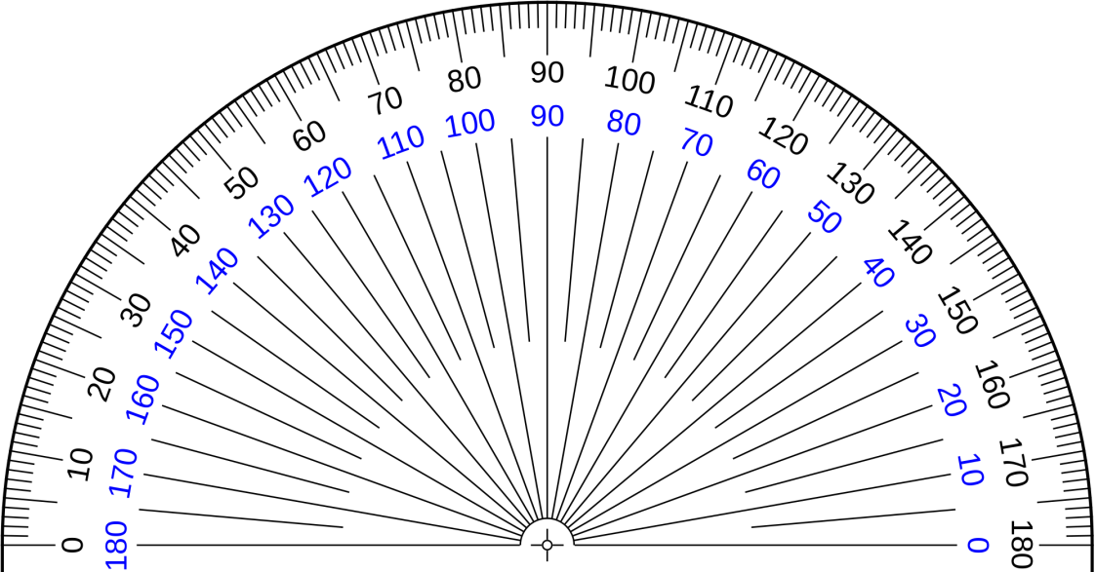
স্বাগতম আজকের ক্লাসে

Slide 2
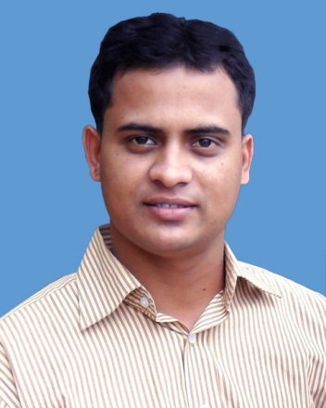
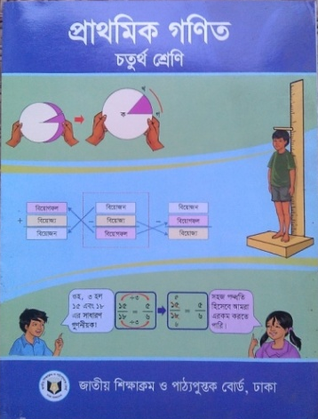
উপস্থাপনায়
মোঃ মোফাকখারুল আলম
সহকারী শিক্ষক
গামরুলী সরকারি প্রাথমিক বিদ্যালয়
কেন্দুয়া, নেত্রকোণা।
মোবাইলঃ ০১৭১৮-১৪৬১৬৩
শ্রেণিঃ চতুর্থ
বিষয়ঃ প্রাথমিক গণিত
উপকরনঃ জামিতি বক্স
সময়ঃ ৪৫ মিনিট

Slide 3
চল আমরা সবাই মিলে একটি গান গাই

Slide 4
পূর্বজ্ঞান যাচাই
দু্টি রেখা একটি বিন্দুতে মিলিত হলে মিলিত স্থানকে কোণ বলে।
ক
কোণ
খ
গ

Slide 5
আমাদের আজকের ক্লাস নির্দেশিত পরিমাপের
কোণ অংকন।

Slide 6
শিখনফল
2৮.2.2 চাঁদার সাহায্যে কোন একে ডিগ্রীতে পরিমাপ করতে পারবে।

Slide 7
আমরা কিভাবে চাঁদার সাহায্যে ৫০⁰ কোণ আকতে পারি তা দেখি।
ক খ সরল রেখা আঁকি
ক
খ

Slide 8
আমরা কিভাবে চাঁদার সাহায্যে ৫০⁰ কোণ আকতে পারি তা দেখি।
ক বিন্দুতে চাঁদার সাহায্যে কেন্দ্রবিন্দু স্থাপন করি। কখ রেখাকে ০^{০} বরাবর মিলাই।
ক
খ

Slide 9
আমরা কিভাবে চাঁদার সাহায্যে ৫০⁰ কোণ আকতে পারি তা দেখি।
গ
ক
খ

Slide 10
আমরা কিভাবে চাঁদার সাহায্যে ৫০⁰ কোণ আকতে পারি তা দেখি।
গ
৫০^{০}
ক
খ
এভাবে আমরা চাঁদার সাহায্যে ৫০⁰ কোণ আকতে পারি ।

Slide 11
প্রাথমিক গণিত
বইয়ের ১৫১
পৃষ্ঠা বের কর।

Slide 12
দলীয় কাজ
প্রথমে বোর্ডে ব্যবহারের মাধ্যমে
উপকরণ: বড় চাঁদা
ক. 30⁰ খ. ৭৫⁰ গ.৯০⁰ ঘ. ১৩৫⁰ ঙ. 180⁰

Slide 13
মূল্যায়ন
নিচের কোন গুলো চাঁদার সাহায্যে পরিমাপ করে আঁক।
ক. 40⁰ খ. 55⁰ গ.8০⁰

Slide 14
মূল্যায়ন
নিচের কোন গুলো চাঁদার সাহায্যে পরিমাপ করে আঁক।
ক. 40⁰ খ. 55⁰ গ.8০⁰

Slide 15
ধন্যবাদ সবাইকে

